Slide 1


TRƯỜNG THCS NHƠN HỘI
CHÀO MỪNG CÁC EM
ĐẾN VỚI BÀI GIẢNG ĐIỆN TỬ!
KHOA HỌC TỰ NHIÊN 8
GV: TRẦN TƯỜNG SƠN

Slide 2


CHÀO MỪNG CÁC HỌC SINHTHAM DỰ TIẾT HỌC
M«n KHTN 8
Notes:
2

Slide 3
KIỂM TRA BÀI CŨ
Câu 1: Dựa vào dấu hiệu nào để nhận biết có phản ứng học học xảy ra?
- Có sự thay đổi màu sắc, mùi,… của các chất.
- Tạo chất khí hoặc chất rắn không tan (kết tủa).
- Sự tỏa nhiệt, phát sáng.

Slide 4


Câu 2: Khi các phản ứng hóa học xảy ra, chất này biến đổi thành chất khác. Vậy tổng khối lượng các chất trước và sau phản ứng có thay đổi không?

Slide 5
  BÀI 3: ĐỊNH LUẬT BẢO TOÀN KHỐI LƯỢNG. PHƯƠNG TRÌNH HOÁ HỌC
Định luật bảo toàn khối lượng
Áp dụng định luật bảo toàn khối lượng
Phương trình hóa học

Slide 6

  BÀI 3: ĐỊNH LUẬT BẢO TOÀN KHỐI LƯỢNG. PHƯƠNG TRÌNH HOÁ HỌC
Định luật bảo toàn khối lượng

Slide 7
Thí nghiệm 1:
Đặt vào cốc, hai ống nghiệm:
+ Ống (1) chứa dung dịch Barium chloride (BaCl₂) và ống (2) chứa dung dịch Sodium sulfate (Na₂SO₄).
+ Đặt cốc lên cân điện tử, quan sát chỉ số cân hiển thị.
- Đổ ống (2) vào ống (1), quan sát hiện tượng, chỉ số cân hiển thị?

Slide 8

Thí nghiệm 1:

Slide 9
Trả lời câu hỏi :
1. Có phản ứng hóa học xảy ra không? Nếu có thì dựa vào dấu hiệu nào?
* Có phản ứng hóa học xảy ra.
- Dấu hiệu: Có chất rắn (kết tủa) màu trắng xuất hiện, đó là barium sulfate (BaSO₄)

Slide 10
Trả lời câu hỏi :
Chất phản ứng là: Barium chloride, Sodium sulfate
Sản phẩm là: Barium sulfate, sodium chloride
*Phương trình chữ của phản ứng:
Barium chloride
+ Sodium sulfate 
Barium sulfate
+ Sodium chloride

Slide 11
  BÀI 3: ĐỊNH LUẬT BẢO TOÀN KHỐI LƯỢNG. PHƯƠNG TRÌNH HOÁ HỌC
Định luật bảo toàn khối lượng
*Phương trình chữ của phản ứng:
Barium chloride + Sodium sulfate  Barium sulfate + Sodium chloride
(BaCl₂)
(Na₂SO₄)
(BaSO₄)
(NaCl)

Slide 12
Trả lời câu hỏi
2. Chỉ số hiển thị của cân trước và sau phản ứng có thay đổi không?
* Chỉ số không đổi (75,3g)
3. Em có nhận xét gì về tổng khối lượng các chất phản ứng và tổng khối lượng các chất sản phẩm?
* Tổng khối lượng của các chất tham gia và tổng khối lượng của các chất sản phẩm bằng nhau.

Slide 13
  BÀI 3: ĐỊNH LUẬT BẢO TOÀN KHỐI LƯỢNG. PHƯƠNG TRÌNH HOÁ HỌC
Phát biểu định luật:
Trong một phản ứng hoá học, tổng khối lượng của các chất sản phẩm bằng tổng khối lượng của các chất phản ứng.

Slide 14
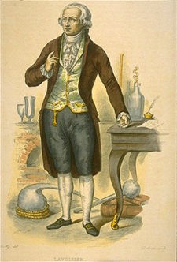
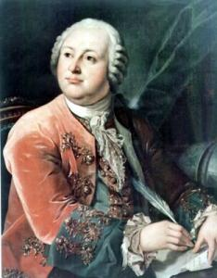
La- voa – diª
(1743-1794)
L«- m«- n«- x«p
(1711-1765)

Slide 15
Hai nhà khoa học Lô-mô-nô-xôp (người Nga) và La-voa-diê (người Pháp)
đã tiến hành độc lập với nhau những thí nghiệm được cân đo chính xác,
từ đó phát hiện ra định luật Bảo toàn khối lượng.

Slide 16

Trong phản ứng hoá học, chất biến đổi nhưng tại sao khối lượng không thay đổi ?

Slide 17
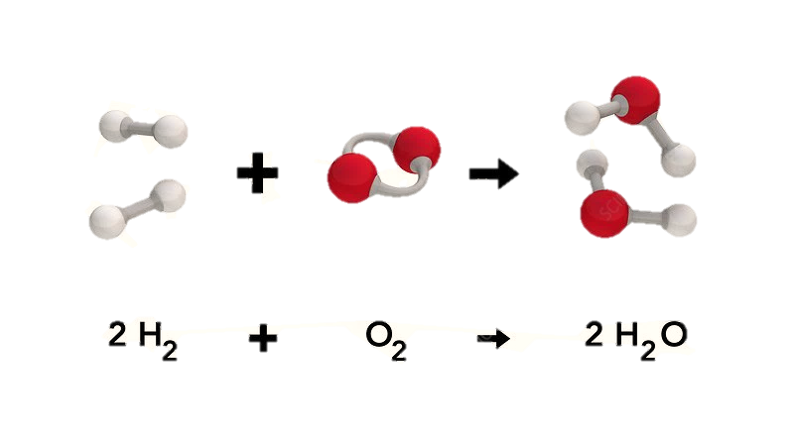

Trước phản ứng:
4H, 2O
Sau phản ứng:
4H, 2O
Số nguyên tử giữ nguyên
Khối lượng các nguyên tử không thay đổi
Khối lượng được bảo toàn

Slide 18
  BÀI 3: ĐỊNH LUẬT BẢO TOÀN KHỐI LƯỢNG. PHƯƠNG TRÌNH HOÁ HỌC
Giải thích ĐLBTKL:
SGK/22

Slide 19
  BÀI 3: ĐỊNH LUẬT BẢO TOÀN KHỐI LƯỢNG. PHƯƠNG TRÌNH HOÁ HỌC
Luyện tập 1 trang 23 KHTN 8: Tính khối lượng FeS tạo thành trong phản ứng của Fe và S, biết khối lượng của Fe và S đã tham gia phản ứng lần lượt là 7 gam và 4 gam.
Trả lời:
Vậy khối lượng FeS tạo thành = khối lượng Fe phản ứng + khối lượng S phản ứng = 7 + 4 = 11 gam.

Slide 20
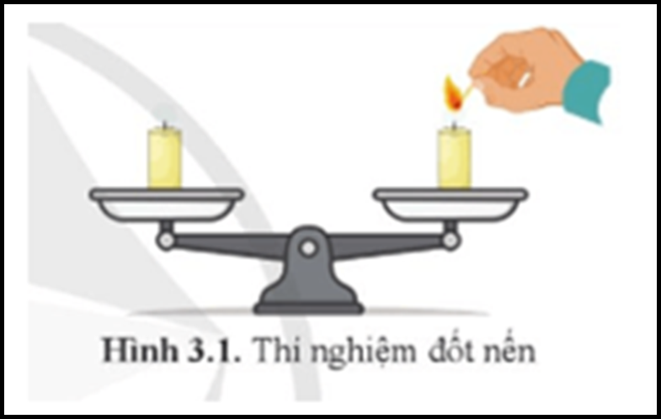
  BÀI 3: ĐỊNH LUẬT BẢO TOÀN KHỐI LƯỢNG. PHƯƠNG TRÌNH HOÁ HỌC
Vận dụng 1 trang 23 KHTN 8: Trong thí nghiệm ở hoạt động mở đầu: Cân có còn giữ ở vị trí thăng bằng không? Giải thích.
Trả lời:
Cân không còn thăng bằng mà bị lệch về phía ngọn nến không cháy. Vì khi nến cháy tạo ra khí CO₂ (bay lên) và hơi nước.

Slide 21
  BÀI 3: ĐỊNH LUẬT BẢO TOÀN KHỐI LƯỢNG. PHƯƠNG TRÌNH HOÁ HỌC
Áp dụng ĐLBTKL
Giả sử: A + B → C
Phương trình bảo toàn khối lượng:
m_{A}
+ m_{B}
=
m_{C}
Giả sử: A + B → C + D
Phương trình bảo toàn khối lượng:
m_{A}
+ m_{B}
=
m_{C}
+ m_{D}

Slide 22
  BÀI 3: ĐỊNH LUẬT BẢO TOÀN KHỐI LƯỢNG. PHƯƠNG TRÌNH HOÁ HỌC
Áp dụng ĐLBTKL
Giả sử: A → B + C
Phương trình bảo toàn khối lượng:
m_{A}
=
m_{B}
+ m_{C}

Slide 23
Nếu áp dụng định luật bảo toàn khối lượng vào phản ứng của thí nghiệm trên, em hãy viết Phương trình bảo toàn khối lượng của pưhh?
*Phương trình chữ của phản ứng:
Barium chloride + Sodium sulfate  Barium sulfate + Sodium chloride
(BaCl₂)
(Na₂SO₄)
(BaSO₄)
(NaCl)
*Phương trình bảo toàn khối lượng:
m_{Barium chloride} + m_{Sodium sulfate} = m_{Barium sulfate} + m_{Sodium chloride}
mBaCl₂+ mNa₂SO₄ = mBaSO₄ + m_{NaCl}

Slide 24
Ví dụ:
Trong phản ứng hóa học ở thí nghiệm 1, biết khối lượng của BaCl₂ và Na₂SO₄ đã tham gia phản ứng lần lượt là 20,8 gam và 14,2 gam; khối lượng BaSO₄ tạo thành là 23,3 gam. Tính khối lượng của NaCl tạo thành .
Tóm tắt:
mBaCl₂= 20,8g
mNa₂SO₄ =14,2g
mBaSO₄= 23,3g
mNaCl=?g

Slide 25
Bài làm
* Phương trình bảo toàn khối lượng:
mBaCl₂+ mNa₂SO₄ = mBaSO₄ + m_{NaCl}
=> 20,8 + 14,2 = 23,3 + m_{NaCl}
=> m_{NaCl} = (20,8 + 14,2 ) - 23,3 = 11,7 (g)
Vậy khối lượng của NaCl tạo thành là 11,7 g

Slide 26
  BÀI 3: ĐỊNH LUẬT BẢO TOÀN KHỐI LƯỢNG. PHƯƠNG TRÌNH HOÁ HỌC
Vận dụng 2 trang 23 KHTN 8: Giải quyết tình huống:
Khi đốt cháy hoàn toàn một mẩu gỗ, ta thu được tro có khối lượng nhẹ hơn mẩu gỗ ban đầu. Theo em, sự thay đổi khối lượng này có mâu thuẫn với định luật bảo toàn khối lượng không?
Trả lời
a) Sự thay đổi khối lượng này không có mâu thuẫn với định luật bảo toàn khối lượng.
Do sản phẩm thu được khi đốt cháy mẩu gỗ ngoài tro còn có carbon dioxide, hơi nước.

Slide 27
  BÀI 3: ĐỊNH LUẬT BẢO TOÀN KHỐI LƯỢNG. PHƯƠNG TRÌNH HOÁ HỌC
Vận dụng 2 trang 23 KHTN 8: Giải quyết tình huống:
b) Đề xuất các bước tiến hành thí nghiệm để kiểm chứng:
Chuẩn bị:
- Dụng cụ: Cân điện tử, bật lửa.
- Hoá chất: Bình chứa khí oxygen, 1 que đóm có độ dài ngắn hơn chiều cao của bình chứa khí oxygen.
Tiến hành:
- Bước 1: Đặt bình tam giác có chứa khí oxygen và que đóm trên đĩa cân điện tử. Ghi chỉ số khối lượng hiện lên mặt cân (kí hiệu là m_{A}).
- Bước 2: Đốt một đầu que đóm và cho nhanh vào bình chứa khí oxygen, sau đó đậy nút lại. Sau khi que đóm cháy hết hoặc dừng cháy, ghi chỉ số khối lượng hiện trên mặt cân (kí hiệu là m_{B}).
- Bước 3: So sánh m_{A} và m_{B}, rút ra kết luận.

Slide 28
Nhắc lại kiến thức cũ
1/Phát biểu nội dung định luật bảo toàn khối lượng.
Trong 1 phản ứng hóa học, tổng khối lượng của các chất sản phẩm bằng tổng khối lượng của các chất phản ứng.
Notes:
Slide 2:

Slide 29
Nhắc lại kiến thức cũ
2/Viết phương trình chữ và sơ đồ phản ứng: Khí hydrogen cháy trong bình chứa khí oxygen tạo ra hơi nước.
Phương trình chữ:
Khí hydrogen + Khí oxygen → Nước
Sơ đồ phản ứng:
H₂ + O₂ ------> H₂O
Từ sơ đồ phản ứng trên, để thỏa mãn định luật bảo toàn khối lượng thì số nguyên tử của mỗi nguyên tố ở 2 vế phải bằng nhau.
Notes:
Slide 2:

Slide 30
2
H₂ + O₂
2
H₂O

Slide 31
  BÀI 3: ĐỊNH LUẬT BẢO TOÀN KHỐI LƯỢNG. PHƯƠNG TRÌNH HOÁ HỌC
III. Phương trình hoá học (PTHH)
1, Phương trình hoá học là gì?
VD 1:
Khí hydrogen + Khí oxygen → Nước
H₂ + O₂ ------> H₂O
H₂
2
+
O₂
2
H₂O
2
H₂
+
O₂
2
H₂O
Phöông trình hoùa hoïc bieåu dieãn ngaén goïn moät phaûn öùng hoaù hoïc.

Slide 32
  BÀI 3: ĐỊNH LUẬT BẢO TOÀN KHỐI LƯỢNG. PHƯƠNG TRÌNH HOÁ HỌC
III. Phương trình hoá học.
1./ Phương trình hoá học là gì?
2./ Các bước lập PTHH

Slide 33
LT2: Đốt cháy Magnesium trong khí oxygen tạo ra Magnesium oxide MgO. Hãy lập PTHH của phản ứng.
PTC: Magnesium + oxygen → Magnesium oxide
B1: Sơ đồ phản ứng:
Mg + O₂ ------> MgO
B2: So sánh số nguyên tử mỗi nguyên tố ở 2 vế
Mg + O₂ ------> MgO
1
2
1
1
B3: Cân bằng số nguyên tử mỗi nguyên tố ở 2 vế
2
2
Mg + O₂ ------> MgO
2
2
2
2
B4: Kiểm tra và viết phương trình hóa học
2
2
Mg + O₂ MgO
.
Notes:
Slide 2:

Slide 34
VD2:
B1: Sơ đồ phản ứng:
BaCl₂ + Na₂SO₄ ----> BaSO₄ ↓ + NaCl
B2: So sánh số nguyên tử / nhóm nguyên tử ở 2 vế
BaCl₂ + Na₂SO₄ ----> BaSO₄ ↓ + NaCl
1
2
2
1
1
1
1
1
B3: Cân bằng số nguyên tử mỗi nguyên tố ở 2 vế
BaCl₂ + Na₂SO₄ ----> BaSO₄ ↓ + NaCl
2
1
2
2
1
1
1
2
2
B4: Kiểm tra và viết phương trình hóa học
BaCl₂ + Na₂SO₄ BaSO₄ ↓ + 2NaCl

Slide 35
LT3: Hãy lập PTHH của phản ứng.
B1:
Na₂CO₃ + Ca(OH)₂ ----> CaCO₃ + NaOH
B2:
Na₂CO₃ + Ca(OH)₂ ----> CaCO₃ + NaOH
2
1
1
2
1
1
1
1
B3:
2
Na₂CO₃ + Ca(OH)₂ ----> CaCO₃ + NaOH
2
1
1
2
1
1
2
2
B4:
2
Na₂CO₃ + Ca(OH)₂ CaCO₃ + NaOH
Notes:
Slide 2:

Slide 36
2. Các bước lập phương trình hoá học.
Các bước lập PTHH
Viết sơ đồ của phản ứng.
So sánh số nguyên tử/ nhóm nguyên tử của mỗi nguyên tố của các chất phản ứng và sản phẩm.
Cân bằng số nguyên tử mỗi nguyên tố.
Kiểm tra và viết PTHH.

Slide 37
Lưu ý
Không được thay đổi chỉ số ở chân nguyên tố trong những CTHH đã viết.
Hệ số đặt trước CTHH và viết cao bằng CTHH.
Nếu hệ số là 1 thì không ghi.
Nếu trong CTHH có nhóm nguyên tử thì coi cả nhóm như một đơn vị để cân bằng. Nếu chỉ có 1 vế có nhóm nguyên tử thì tách riêng từng nguyên tố trong nhóm ra cân bằng.

Slide 38
3. Ý nghĩa của phương trình hóa học
2
H₂
+
O₂
2
H₂O
2 phân tử :
1 phân tử
: 2 phân tử
Hoặc
Số phân tử H₂ : số phân tử O₂ : số phân tử H₂O = 2 :1 :2
- Phương trình hóa học cho biết chất phản ứng và sản phẩm và Tỉ lệ số nguyên tử, số phân tử giữa các chất cũng như từng cặp chất trong phản ứng.
Notes:
Slide 2:

Slide 39
II. Ý nghĩa của phương trình hóa học
LT4/26
3
Al + O₂ -----> Al₂O₃
4
2
fff
a/
4Al:
4 nguyên tử Al
3 O₂ :
3 phân tử O₂
2 Al₂O₃:
2 phân tử Al₂O₃
b/ Tỉ lệ các chất:
Số nguyên tử Al : số phân tử O₂ : số phân tử Al₂O₃ =4 :3 :2
Notes:
Slide 2:

Slide 40


BÀI TẬP
BT 1: Lập PTHH của phản ứng hóa học:
Sắt tác dụng với khí Oxygen tạo ra Fe₃O₄.
Fe + O₂ → Fe₃O₄
3
2

Slide 41
BÀI TẬP
BT2: Lập PTHH và cho biết tỉ lệ số nguyên tử/ số phân tử của các chất trong phản ứng sau:
Al + Cl₂ → AlCl₃
Na + O₂ → Na₂O
P + O₂ → P₂O₅
Cu + AgNO₃ → Cu(NO₃)₂ + Ag
Fe₂O₃ + H₂SO₄ → Fe₂(SO₄)₃+ H₂O
2
3
2
2 : 3 : 2
4
2
4 : 1 : 2
4
5
2
4 : 5 : 2
2
2
1 : 2 : 1 : 2
3
3
1 : 3 : 1 : 3

Slide 42
BT3: Đốt cháy hết 9g kim loại Magnesium Mg trong không khí thu được 15g hợp chất Magnesium oxide (MgO). Biết rằng Magnesium cháy là xảy ra phản ứng với khí oxygen trong không khí.
a, Viết Phương trình bảo toàn khối lượng của phản ứng xảy ra.
b, Tính khối lượng của khí oxygen đã phản ứng
Tóm tắt:
m_{Mg} = 9 g
m_{MgO} = 15 g
a/ Viết PT BTKL?
b/ m_{O2} = ? g

Slide 43
Bài giải
Bước 1: Viết phương trình chữ:
Magnesium + khí oxygen → Magnesium oxide
(Mg)
(O₂)
(MgO)
Bước 2: Viết Phương trình bảo toàn khối lượng:
Bước 3: Thay số và tính khối lượng chưa biết:
Vậy khối lượng của khí oxygen đã phản ứng là 6gam

Slide 44
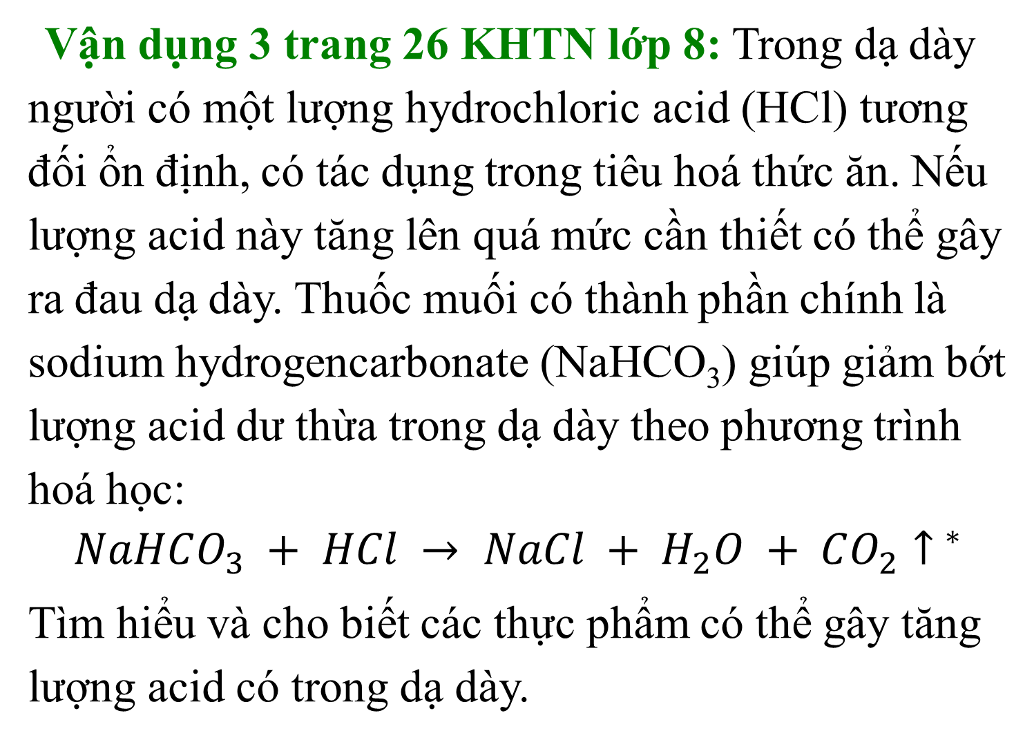

Slide 45
Trả lời:
Một số thực phẩm có thể gây tăng lượng acid có trong dạ dày:
Đồ ăn chua: Quả chua như chanh, quất … và đồ ăn lên men như dưa muối, cà muối … là những thực phẩm có lượng acid cao, khi xuống đến dạ dày có thể làm tăng lượng acid có trong dạ dày.
Nước uống có gas: Các loại nước uống có gas phổ biến như Pepsi và Coca – cola có giá trị pH khoảng 2,5 – 3,5, do đó chúng cũng làm tăng lượng acid có trong dạ dày.

Slide 46
Đồ ăn giàu chất béo: Chất béo tồn tại lâu hơn trong dạ dày và khiến tăng tiết acid dạ dày liên tục trong suốt quá trình co bóp để tiêu hóa.
Đồ ăn cay nóng: Đồ ăn cay nóng cũng được liệt vào danh sách những thực phẩm người bị đau dạ dày không nên ăn. Gia vị cay nóng có thể khiến cho dạ dày bị tổn thương, làm tình trạng dư thừa acid dạ dày càng trở nên trầm trọng.
Ngoài ra, bia, rượu và các đồ uống có cồn cũng góp phần làm tăng lượng acid có trong dạ dày.

Slide 47
HƯỚNG DẪN VỀ NHÀ
Về nhà làm bài tập 3.1; 3.3 SBT trang 11

Slide 48

Bµi häc ®Õn ®©y lµ kÕt thóc
Xin ch©n thµnh c¶m ¬n
Quý thÇy c« vµ c¸c em !

